Slide 1




Introducción a la Ingeniería Industrial
Bloque Estudio del Trabajo
Especialización en Productividad y Factores Humanos
Semana 10

Slide 2
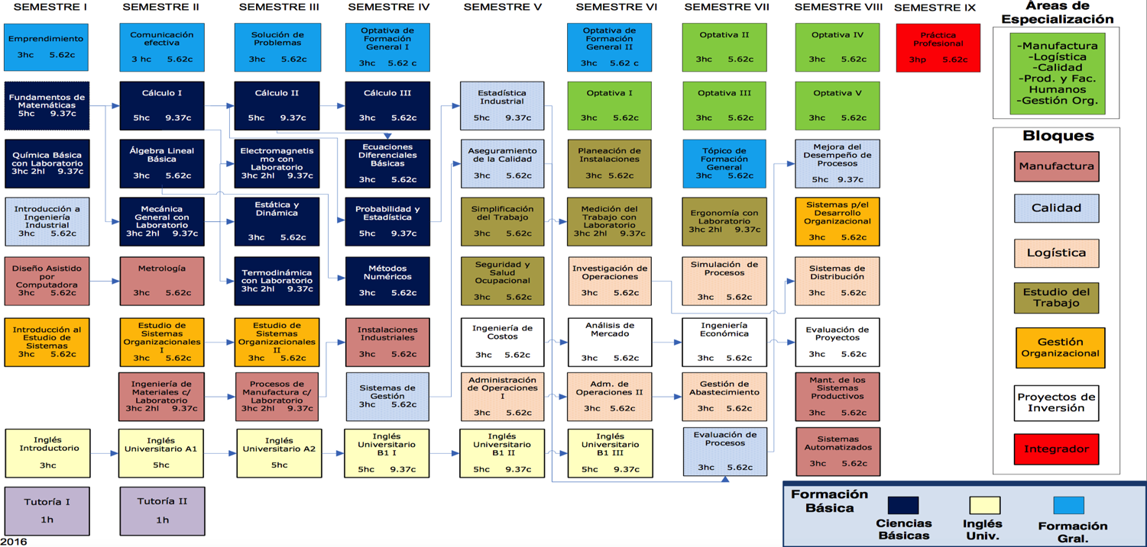
BLOQUE DE ESTUDIO DEL TRABAJO Y ESPECIALIZACIÓN

Slide 3
Cursos que integran el bloque
de Estudio del Trabajo

Slide 4

Simplificación del trabajo
BLOQUE ESTUDIO DEL TRABAJO
Es el registro y examen crítico del modo actual de efectuar los métodos de trabajo, con el fin de efectuar mejoras e incrementar su productividad

Slide 5

Medición del trabajo
BLOQUE ESTUDIO DEL TRABAJO
Es el registro del tiempo trabajo de una tarea, efectuada en ciertas condiciones, con el fin de establecer el tiempo requerido para efectuarla según el método estándar establecido.

Slide 6


Seguridad e Higiene Industrial
Este curso proporciona al estudiante conocimientos elementales de Seguridad e Higiene, permitiéndole detectar situaciones de riesgo para el trabajador y sociedad civil, y así proponer medidas preventivas y/o de control que permitan eliminar dichos riesgos o bien, mitigar el impacto de los posibles accidentes o enfermedades de trabajo, así como de cualquier tipo de contingencia.

Slide 7
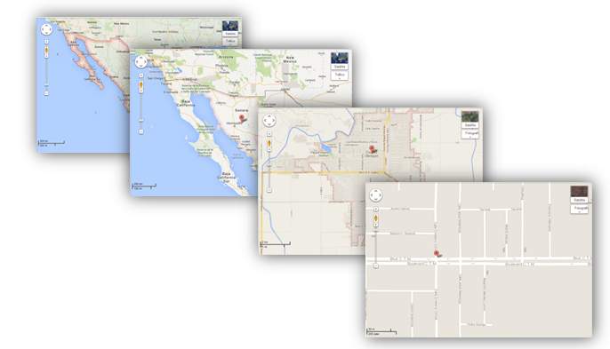
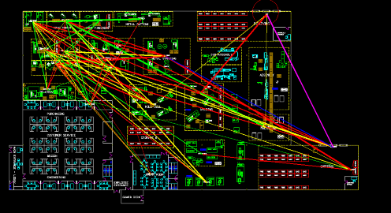
PLANEACIÓN DE INSTALACIONES
BLOQUE ESTUDIO DEL TRABAJO
Es un curso orientado a determinar la localización, tamaño, distribución y redistribución de las instalaciones que aseguren la productividad y sustentabilidad de las organizaciones para que alcance su excelencia en la cadena de suministro.

Slide 8

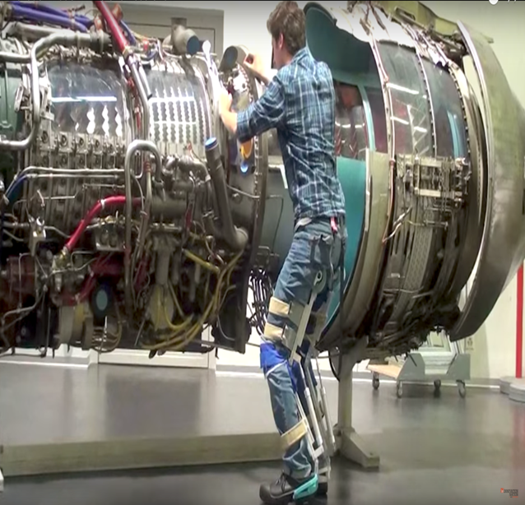
ERGONOMÍA
BLOQUE ESTUDIO DEL TRABAJO
Este curso proporciona a los alumnos conocimientos elementales para identificar riesgos ergonómicos que afecten la integridad de los trabajadores y así proponer alternativas de solución para lograr una relación eficiente entre el trabajador y su entorno.

Slide 9


Tòpico de formación general
BLOQUE ESTUDIO DEL TRABAJO
LEAN MANUFACTURING
Desarrolla en los alumnos las habilidades para generar estrategias de operación orientadas a mejorar la eficiencia de los procesos productivos eliminando aquellas actividades que no agregan valor para cumplir con los requerimientos del cliente.

Slide 10

Especialidad
Productividad y Factores Humanos
Optativa I (Certificación Seguridad y Salud Ocupacional)
6
Optativa II (Certificación en Protección
Civil)
Optativa III (TWI, Entrenamiento dentro de la industria)
Semestre
7
Optativa IV (Certificación
Ergonomía)
Optativa V (Certificación Lean Six Sigma, Green Belt)
8

Slide 11
Competencia Integral del bloque de estudio del trabajo y especialidad en productividad y factores humanos:
ESPECIALIZACIÓN EN PRODUCTIVIDAD Y FACTORES HUMANOS
Desarrollar procesos de valor agregado y sostenible, haciendo uso eficiente de los recursos, que coadyuven a la excelencia operacional de la cadena de suministro.

Slide 12






La Excelencia Operacional se enfoca a diez áreas de competencia:
ESPECIALIZACIÓN EN PRODUCTIVIDAD Y FACTORES HUMANOS
Salud Ocupacional
Productividad
Integridad
Talento Humano
Medio Ambiente
Confiabilidad
Notes:
La clave para alcanzar la Excelencia Operacional se centra en las personas y su gestión.

Slide 13
La Excelencia Operacional se enfoca a diez áreas de competencia:
ESPECIALIZACIÓN EN PRODUCTIVIDAD Y FACTORES HUMANOS
Calidad
Costos
Seguridad
(bienestar social)
Notes:
La clave para alcanzar la Excelencia Operacional se centra en las personas y su gestión.

Slide 14
ESPECIALIZACIÓN EN PRODUCTIVIDAD Y FACTORES HUMANOS
ACTIVIDAD / INDIVIDUAL Semana 10
Después de ser consultada esta presentación se deberá elaborar una reflexión donde mencione lo más importante del bloque de Estudio del trabajo y conceptos relacionados. Considere hacerlo con sus propias palabras, no pegando solamente los conceptos.
Actividad se coloca en una entrada al blog personal.
Actividad 22 Valor 2%

Slide 15
ESPECIALIZACIÓN EN PRODUCTIVIDAD Y FACTORES HUMANOS
CASO DE INVESTIGACIÓN / INDIVIDUAL
Se le darán al alumno indicaciones para solucionar planteamiento de un caso de investigación, dicho resultado presentará en un archivo de word y será colocado en la carpeta correspondiente a la actividad en ivirtual cumpliendo con los lineamientos solicitados por el docente.
Consultar archivo “Semana 10 caso Estudio del trabajo”
Actividad 23 Valor 3%

